Slide 1
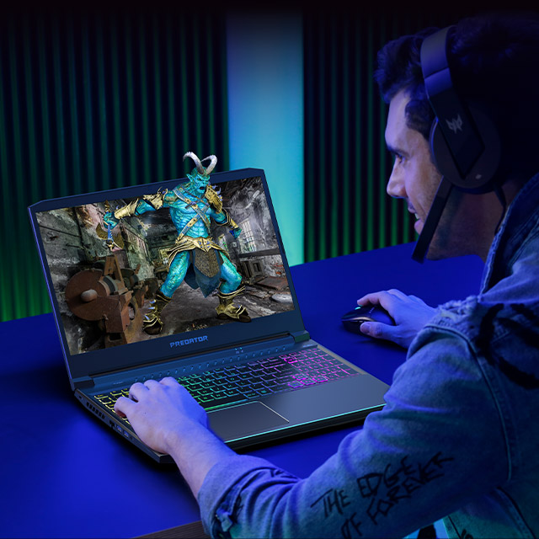
Az én számítógépem
Tóth Patrik
9/C

Slide 2
Miért választottam ezt a modellet?
Mivel én rengeteget utazok, ezért fontos szempont volt, az, hogy ne egy High-Tower házba legyen a gép. Könnyen mozdítható legyen.
Ezért én nem is egy PC-t (Asztali gépet) vettem, hanem egy laptopot,
Modell szerint egy Acer Predator Helios 300-at.

Slide 3
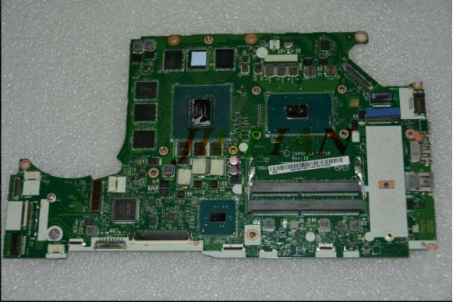


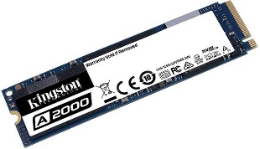
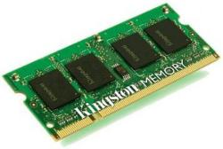

Felszereltsége:
Alaplap: C5PRH LA-E921P Laptop Motherboard
CPU: Intel Core i7-8750H (8.gen)
GPU: Nvdia G-Force GTX 1050Ti
Tárolóegységek: RAM: 16GB Kingston DDR4
NvMe SSD: 128GB
HDD 2TB 7200rpm

Slide 4
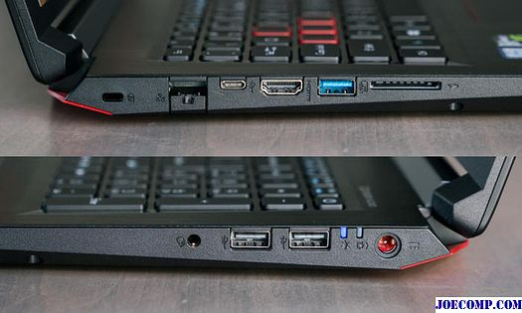
Portokat illetve:
Jobb oldalt:
Kensington lock
Ethernet csatlakozó
USB Type-C (Gen 2)
HDMI
USB 3.0
SD kártya olvasó
Bal oldalt:
Táp csatlakozó
Állapotjelző LED
2db USB 2.0
Headphone JACK

Slide 5
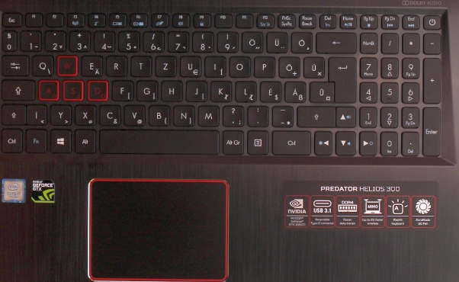
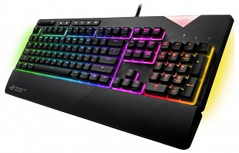
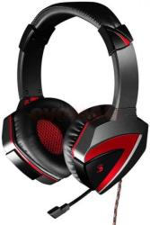
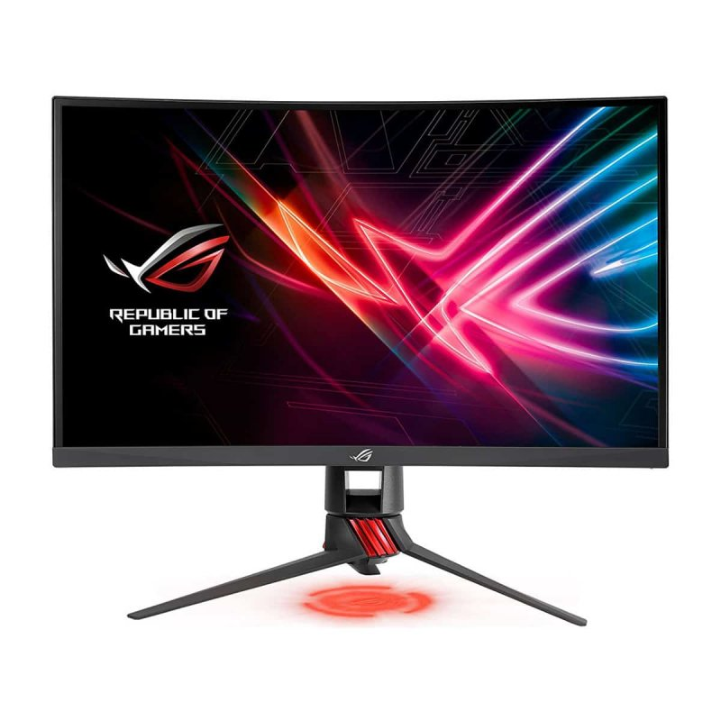
Perifériák:
Billentyűzet:
Laptopba beépített:
Külön vettem, a játkék közbeni melegedés miatt:
Fejhallgató: Bloody G-501
Egér: Nemtudom
Külső monitor:

Slide 6
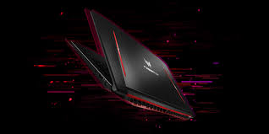
Mire szoktam használni?
Legtöbbször játszásra, de szoktam még tanulásra, kutatásra,
informálodásra (hírek olvasása), chatelésre, programozásra.

Slide 7

Köszönöm a figyelmet!

